Slide 1

GRASP = Greedy randomized adaptive search process
Stefan Theussl
Gerold Köb
Goran Lovric
Martin Gartner

Slide 2

Inhalt
Einleitung
Algorithmus
Simulation, Parameterwahl
Recheneffizienz
Unser Benchmark
Schlussfolgerungen und Ausblick
Live-Demonstration in R

Slide 3
Einleitung I
Grundprinzip:
  Erzeugung einer „greedy“ Startlösung mit der dann Local Search gestartet wird
Construction Phase:
  Kandidatenliste der Städte, die von Startpunkt erreichbar sind
  Auswahl eines Kandidaten nach Bewertung mit „greedy-function“ bis eine komplette Lösung vorliegt
…

Slide 4
Einleitung II
…
Local Search:
  Permutation der „greedy“-Startlösung und Berechnung des Zielwerts
  wenn Zielwert besser als jener der „greedy“-Startlösung → Zielwert als neuer „benchmark“
Wiederholung des Prozesses bis Abbruchbedingung erfüllt wird (zB Anzahl der Iterationen)

Slide 5
Ablauf des Algorithmus
„grasp.solve“ wird aufgerufen
optimaler Zielwert = unendlich
In „grasp.solve“ wird mit „.construct_greedy“ eine Startlösung erzeugt
Startlösung in Funktion „.local_search“
wenn Zielwertverbesserung durch „.local_search“ → neuer Zielwert ist neues Optimum
Wiederholung bis Abbruchbedingung erfüllt (bei uns: Anzahl der Wiederholungen von „grasp.solve“)

Slide 6
Algorithmus I
Funktion: „grasp.solve“:
  Inputs: Distanzmatrix, Startpunkt
  Parameter: alpha, k, iterations, n
  n wird „local_search“ übergeben
  k entspricht Anzahl der vertauschten Städte beim k-opt-move

Slide 7
Algorithmus II
Funktion: „.construct_greedy“:
  min <- minimale Distanz
  max <- maximale Distanz
  alpha <- gleichverteilte ZZ zwischen 0 und 1
  Verteilung für alpha kann bei Aufruf von „.grasp.solve“ übergeben werden
  treshold <- min + alpha * (max – min)
  → Gewichtung zwischen der am kürzesten und der am weitesten entfernten Stadt
  zufällige Auswahl eines Kandidaten, wo Distanz kleiner „treshold“

Slide 8
Algorithmus III
Funktion: „local_search“:
  Inputs: Distanzmatrix, greedy Startlösung
  Parameter: n, k
  k gibt Anzahl für k-opt-move an
  n ist Abbruchbedingung falls keine Zielwertverbesserung gefunden wird (n ist Anzahl der maximalen Durchläufe der Local Search)

Slide 9
Simulation, Parameterwahl I
Zufallsvariable: alpha
Verwendung bei Erzeugung einer „greedy“ Startlösung
treshold <- min + alpha * (max – min)
Simulation in R: mit festem seed (dh: gleichen Pseudozufallszahlen werden verwendet!)
folgende Beispiele mit 3-opt-moves!

Slide 10
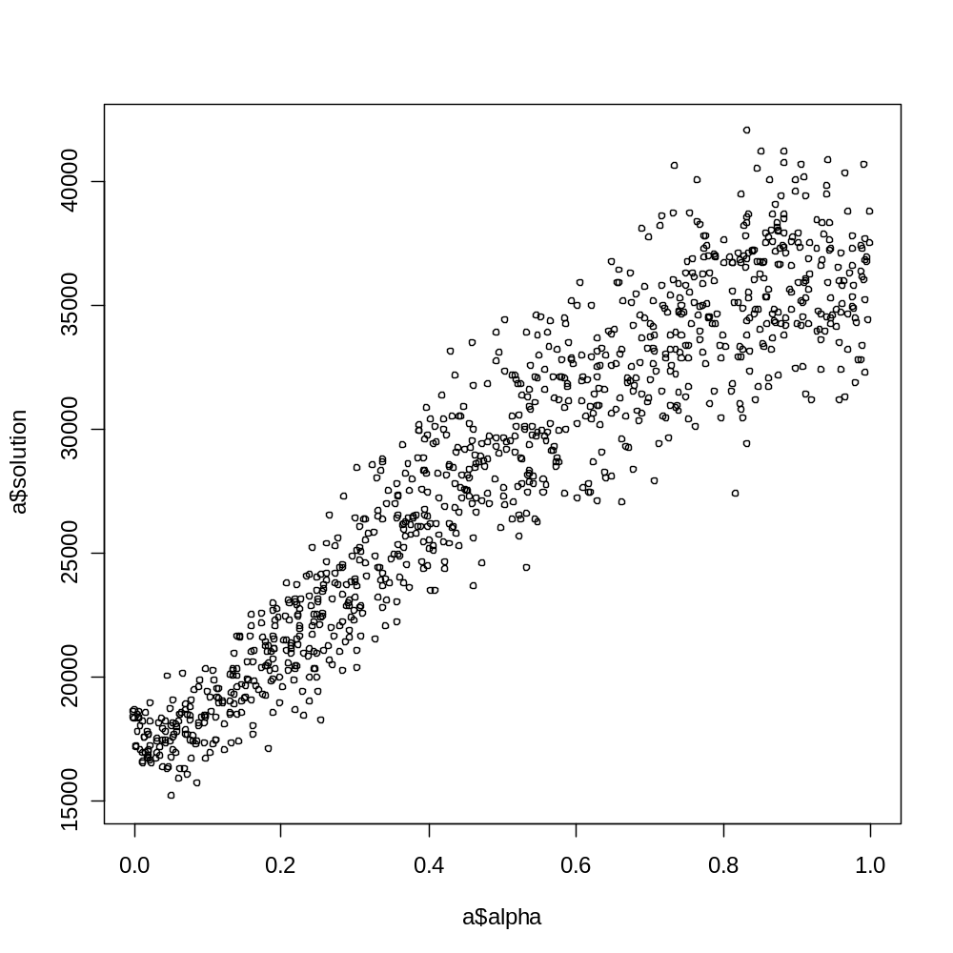
alpha ~ U(0,1)
kleineres alpha → bessere Zielwerte
Zielwerte zwischen ca. 14.000 km und 45.000 km

Slide 11
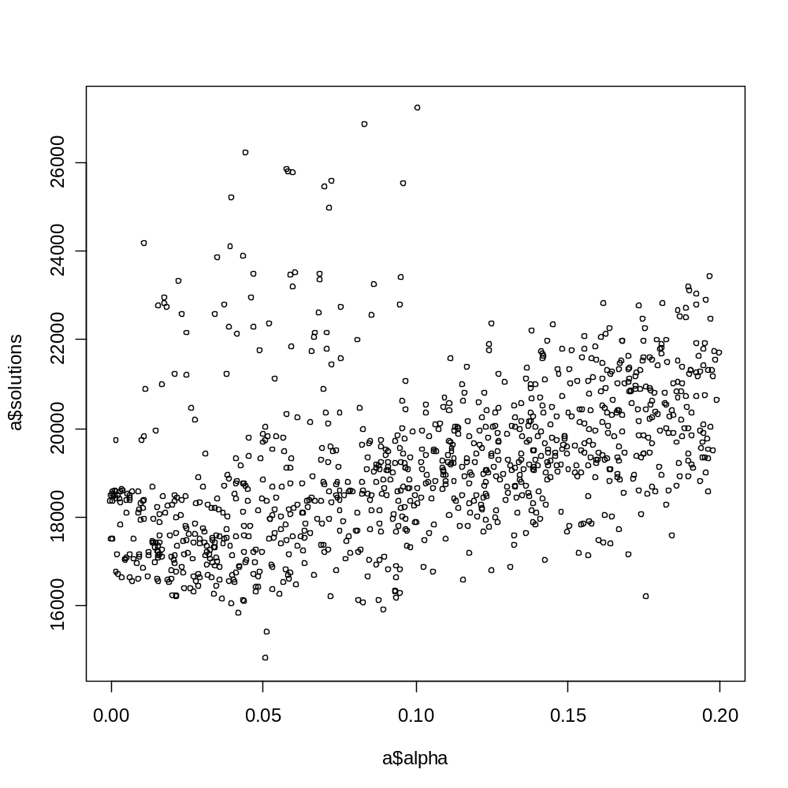
alpha ~ U(0, 0.2)
Zielwerte zwischen ca. 14.000 km und 27.000 km
unser Optimum bei alpha von „0.054966“

Slide 12
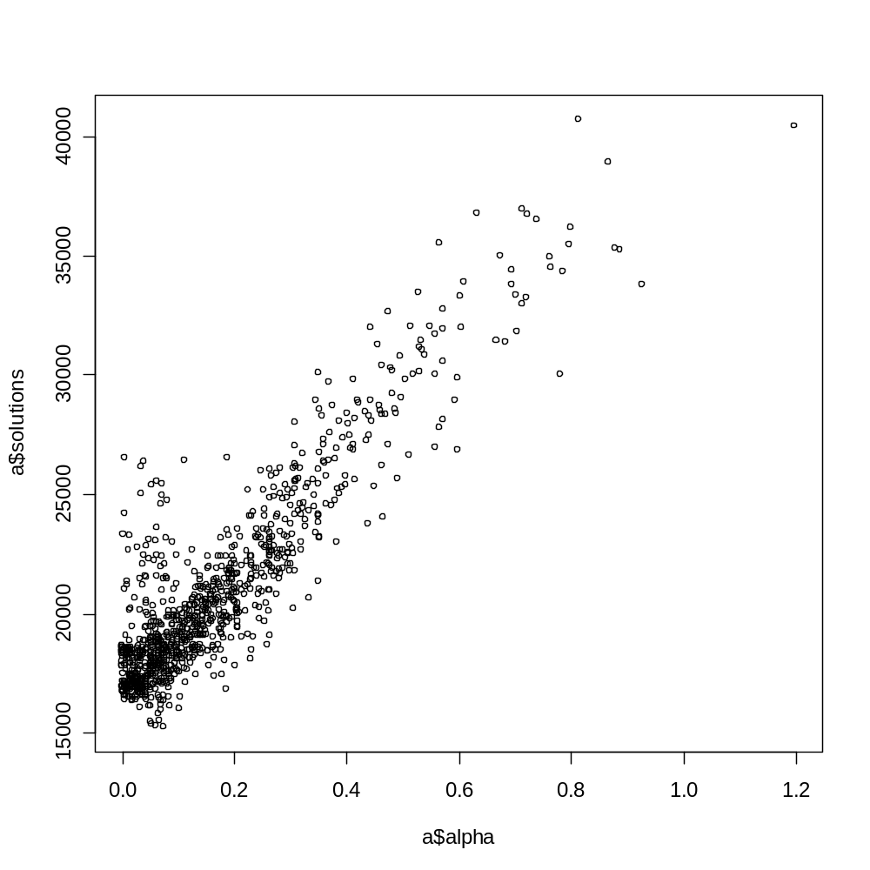
alpha ~ Γ(1, 6)
Zielwerte zwischen ca. 40.000 km und 15.000 km aber Häufung bei Zielwerten zwischen 15.000 km und 20.000 km

Slide 13
Simulation, Parameterwahl II
Parameter k:
k-opt-move: Positionen von k Städten wird zufällig vertauscht
zB A-B-C-D-E
2-opt-move zB: A-D-C-B-E
3-opt-move zB: C-B-E-D-A
Simulation in R: mit festem seed (dh: gleichen Pseudozufallszahlen werden verwendet!)

Slide 14
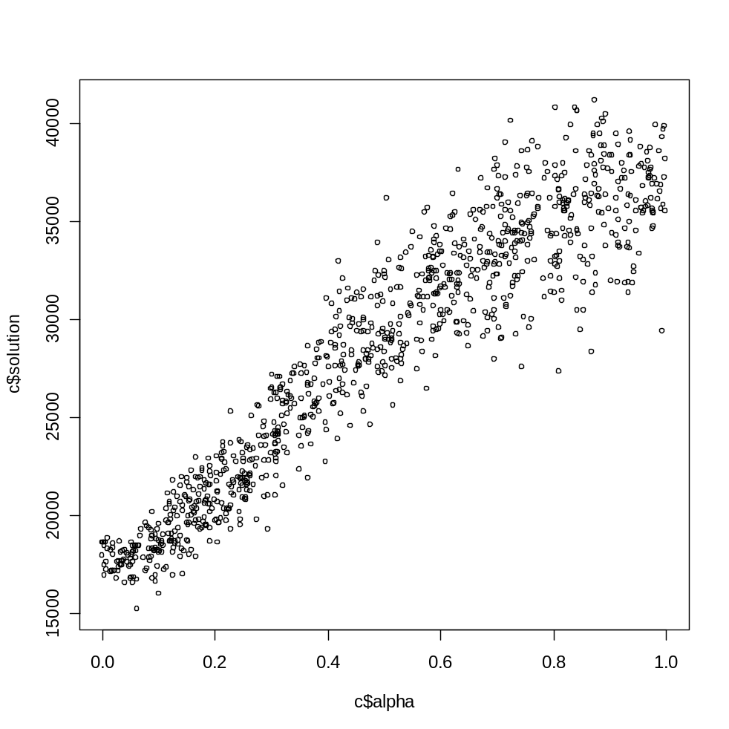
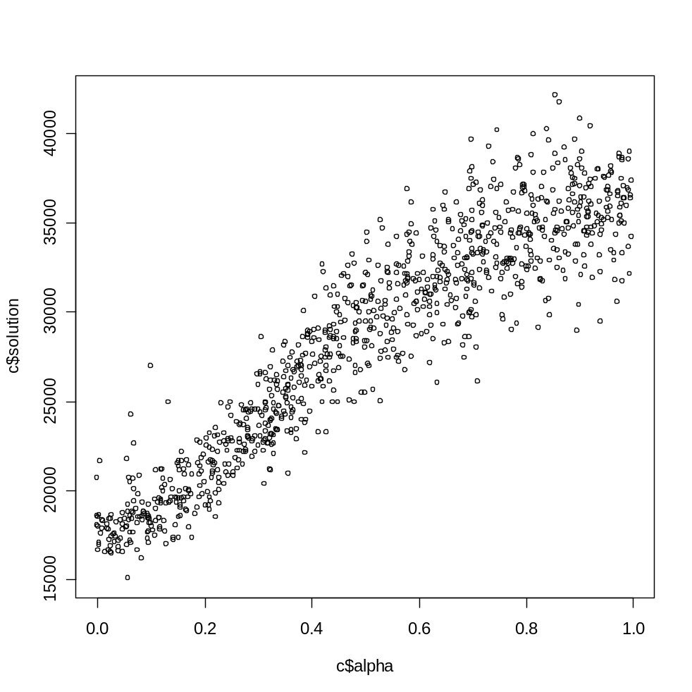
Vergleich bei Verwendung verschiedener k
2-opt-move
3-opt-move

Slide 15
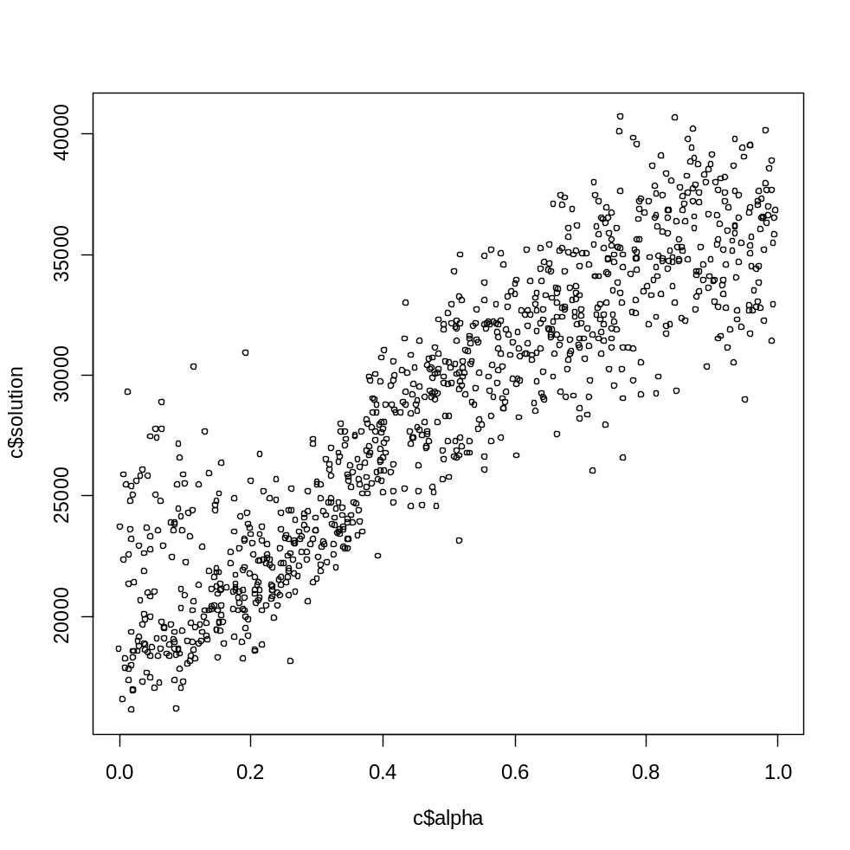
Vergleich bei Verwendung verschiedener k
3-opt-move
4-opt-move

Slide 16
Recheneffizient I
Test der durchschnittlichen Rechenzeiten bei unterschiedlicher Wahl der Parameter
auf Banias-Centrino™ mit 1.4 Ghz,
1 MB L2 Cache, 512 MB
alpha keine Auswirkungen auf Rechenzeit → hier alpha ~ U(0, 0.2)
Angaben in Sekunden!!!

Slide 17
Recheneffizienz II
Sekunden | Iterations Grasp (iterations = …) | Iterations Local Search (n = …) | k-opt-move (k = …)
19.466 | 1,000 | 10,000 | 2
122.965 | 1,000 | 10,000 | 3
423.745 | 1,000 | 10,000 | 4
2.442 | 100 | 10,000 | 2
5.138 | 250 | 10,000 | 2
9.316 | 500 | 10,000 | 2
19.929 | 1,000 | 10,000 | 2
14.706 | 1,000 | 1,000 | 2
15.224 | 1,000 | 2,500 | 2
16.747 | 1,000 | 5,000 | 2
18.381 | 1,000 | 7,500 | 2
19.311 | 1,000 | 10,000 | 2

Slide 18
Unser Benchmark:
Start in Wien (und Rückkehr nach Wien)
14.422 km
Route:
  Wien -> Bratislava -> Budapest -> Zagreb -> Graz -> Linz -> Prag -> Berlin -> Hamburg -> Kopenhagen -> Stockholm -> Warschau -> Kiev -> St..Petersburg -> Helsinki -> Bergen -> Amsterdam -> Paris -> Bordeaux -> Madrid -> Marseille -> Genf -> Innsbruck -> Muenchen -> Salzburg -> Villach -> Venedig -> Siena -> Rom -> Athen -> Wien

Slide 19
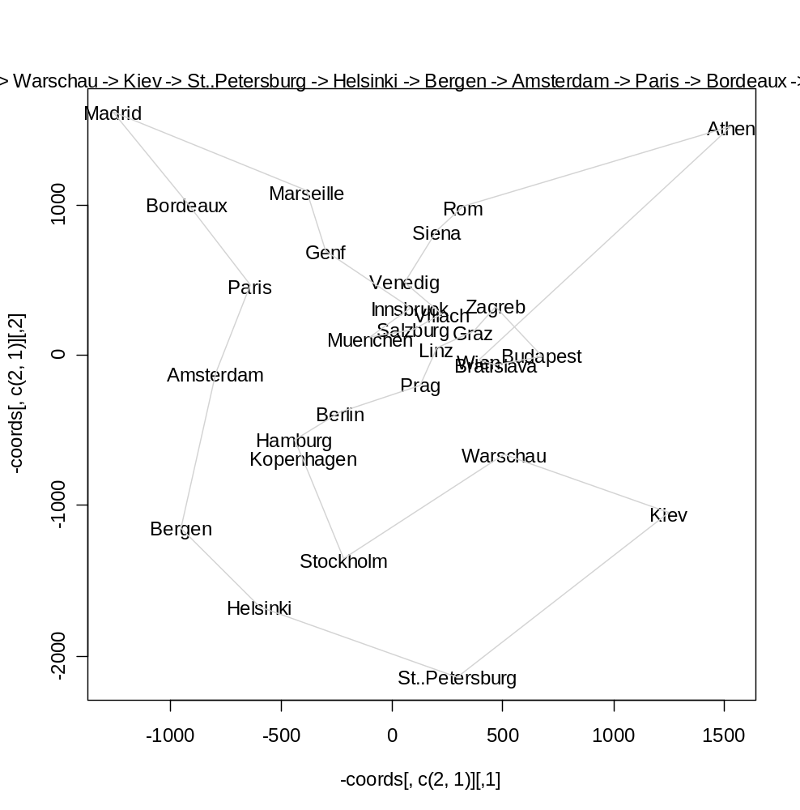
Unser Benchmark - Route:

Slide 20
Ausblick
Einbinden einer Hash-Tabelle
Multi-Tasking
Effizienzsteigerung
Einbinden einer Möglichkeit, dass Wahl für Verteilung von alpha automatisch an Ergebnisverteilung angepasst wird
Package-Dokumentation

Slide 21
Zum Abschluss …
… Live-Demonstration in R

